Slide 1
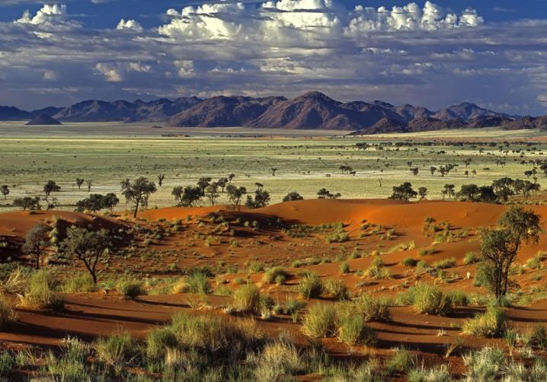
Название «Саванна» происходит от испанского «сабана» что значит дикая первобытная равнина
Саванна
Notes:
1

Slide 2
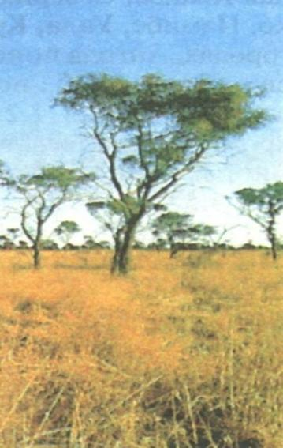
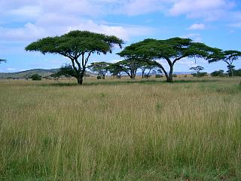
Растительность
У растения развились приспособились к сухому сезону года: жесткие, сильно опушенные листья, толстая кора.
Молочаи
Баобабы
Зонтичные акации
Масличные пальмы
Различные травы

Slide 3
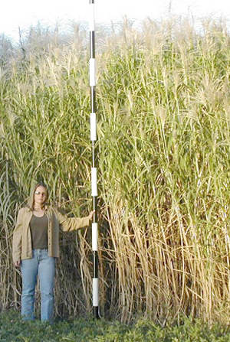
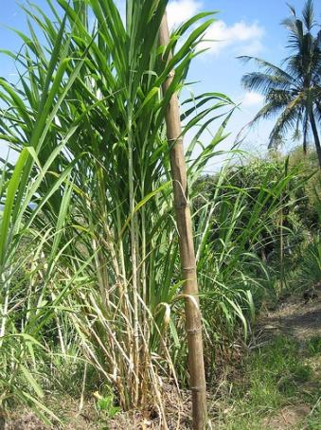
Слоновая
трава
Notes:
3

Slide 4
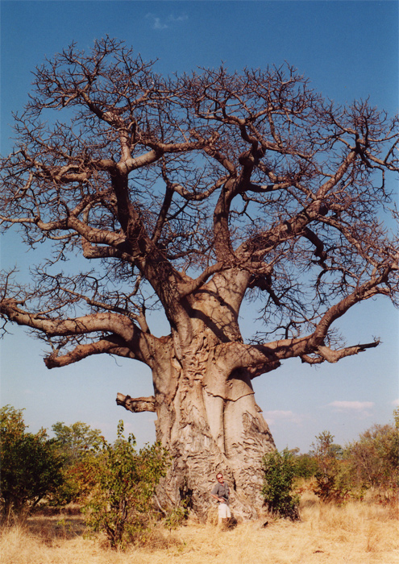
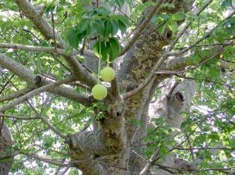
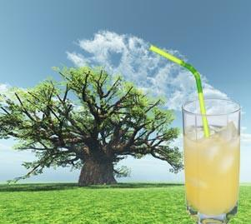
Баобаб
Notes:
4

Slide 5
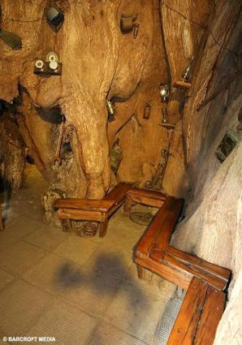
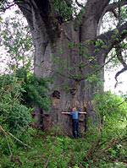
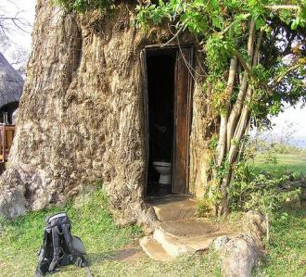
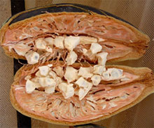

Slide 6
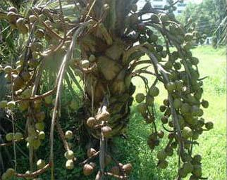
Пальма дум

Slide 7
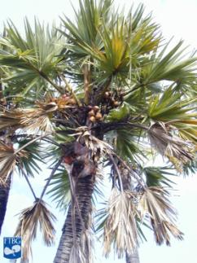
Масличная пальма

Slide 8
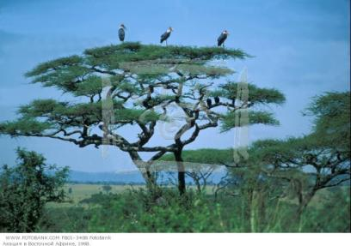
Акация

Slide 9
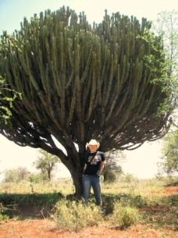
Молочай

Slide 10
Спасибо за внимание!
Работу выполнила
Мирошкина Лидия.

